Slide 1

Computation Models

Slide 2
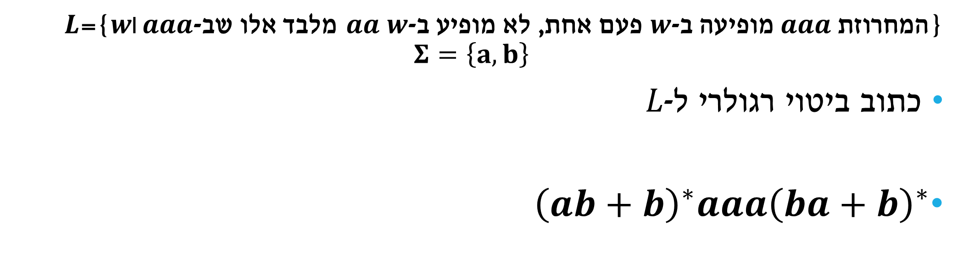
ביטוי רגולרי
{המחרוזת $aaa$מופיעה ב-$w$ פעם אחת, לא מופיע ב-$w$ $aa$ מלבד אלו שב-$L$={$w$| $aaa$ $$Σ=\left\{a,b\right\}$$
כתוב ביטוי רגולרי ל-$L$
${\left(ab+b\right)}^{∗}aaa{\left(ba+b\right)}^{∗}$

Slide 3
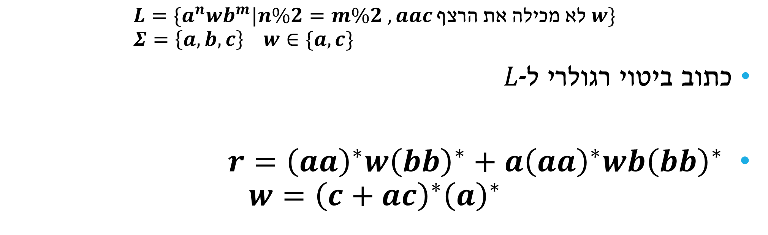
ביטוי רגולרי - תרגיל
$$L=\{a^{n}wb^{m}|n\%2=m\%2 , aac הרצף את מכילה לא w\} \\ Σ=\left\{a,b,c\right\} w∈\{a,c\}$$
כתוב ביטוי רגולרי ל-$L$
${r=\left(aa\right)}^{∗}w{\left(bb\right)}^{∗}+a{\left(aa\right)}^{∗}wb{\left(bb\right)}^{∗}$ $w={\left(c+ac\right)}^{∗}{\left(a\right)}^{∗}$

Slide 4
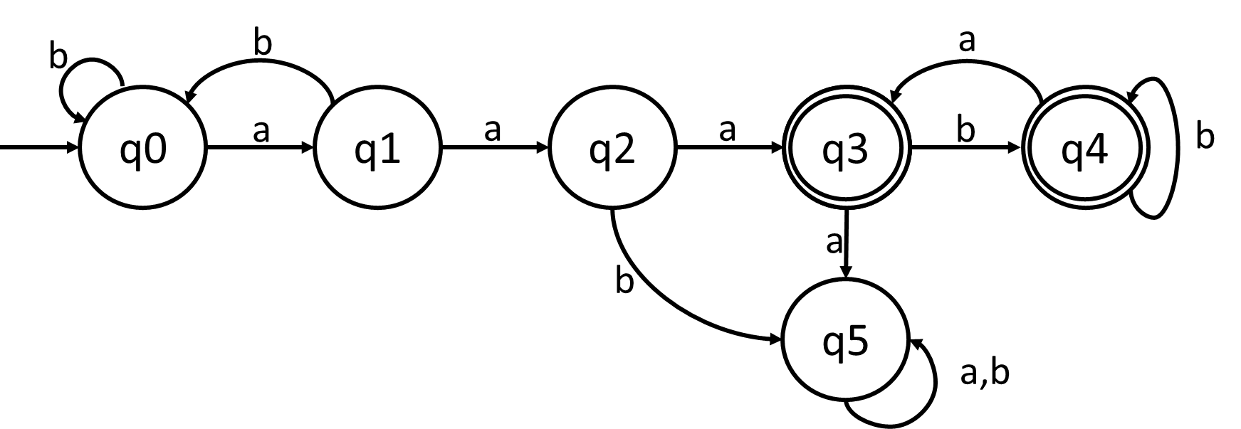
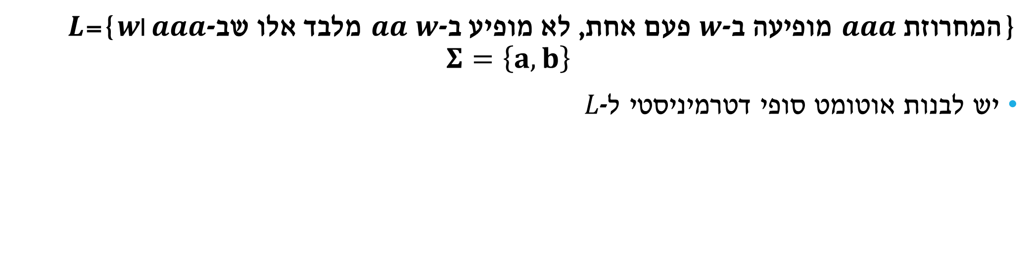
אוטומט סופי דטרמיניסטי
{המחרוזת $aaa$ מופיעה ב-$w$ פעם אחת, לא מופיע ב-$w$ $aa$ מלבד אלו שב-$L$={$w$| $aaa$ $$Σ=\left\{a,b\right\}$$
יש לבנות אוטומט סופי דטרמיניסטי ל-$L$

Slide 5
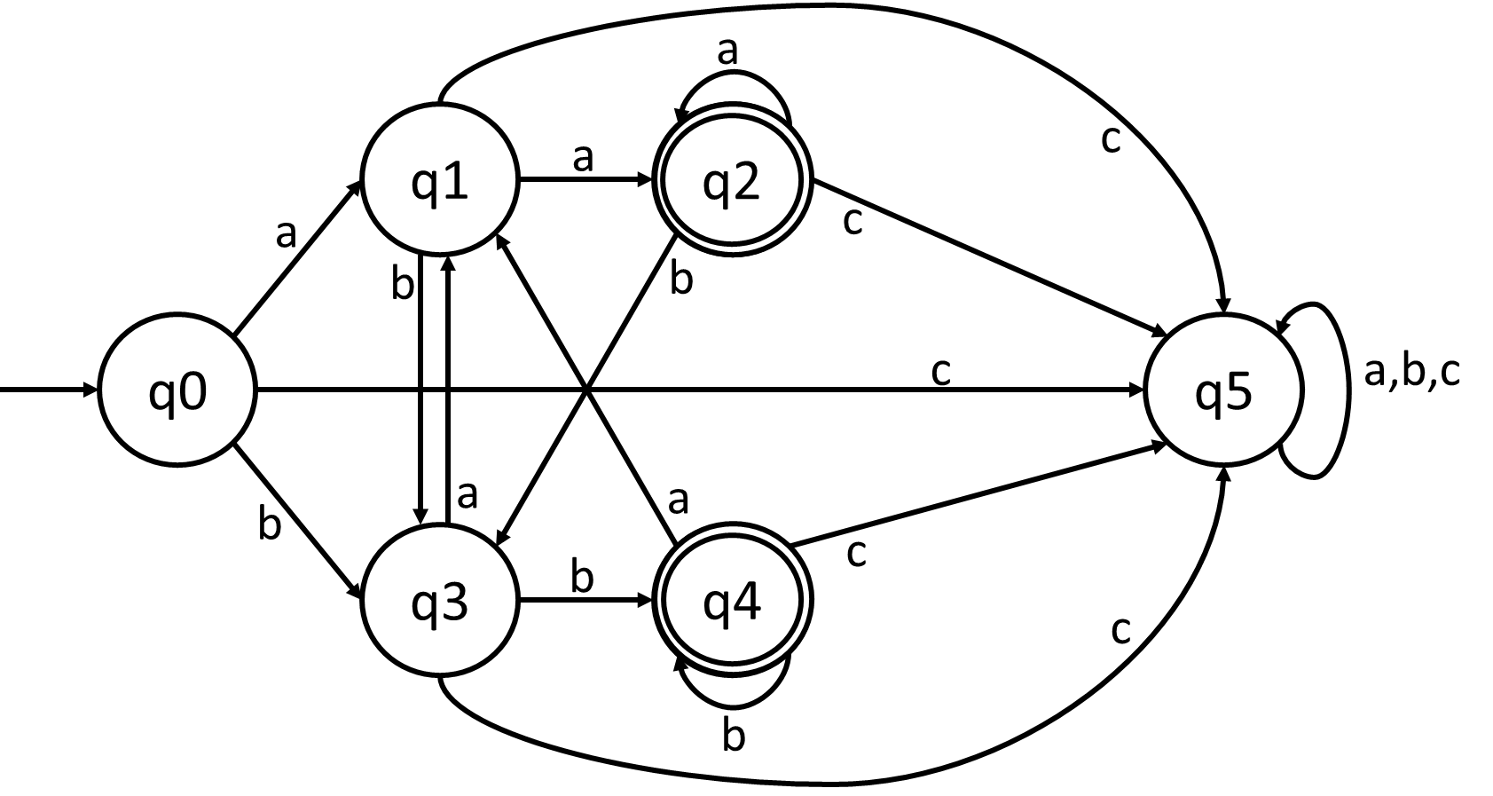
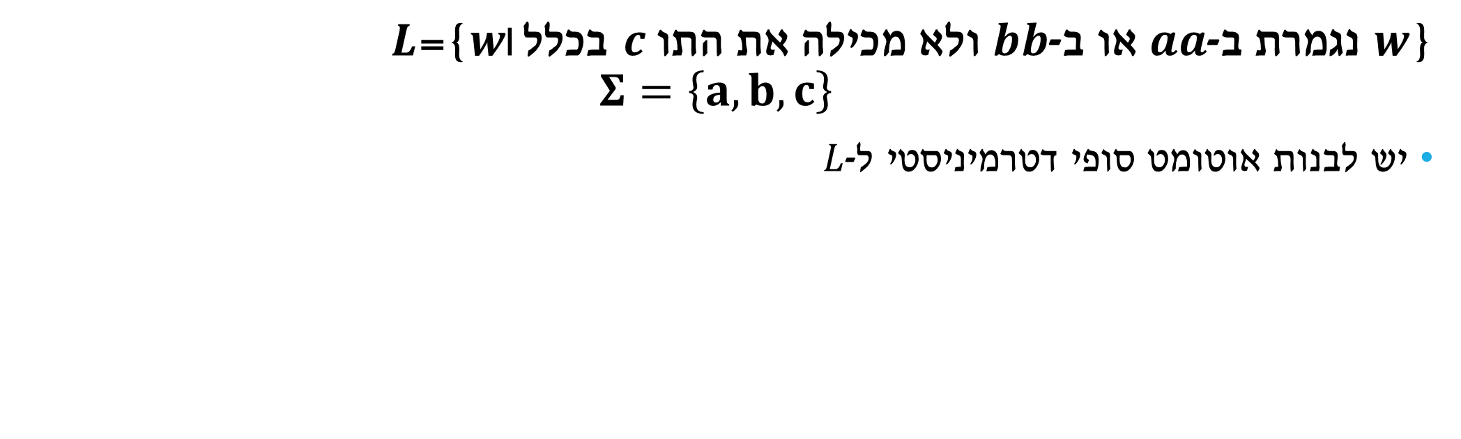
אוטומט סופי דטרמיניסטי - תרגיל
{$w$ נגמרת ב-$aa$ או ב-$bb$ ולא מכילה את התו $c$ בכלל $L$={$w$| $$Σ=\left\{a,b,c\right\}$$
יש לבנות אוטומט סופי דטרמיניסטי ל-$L$

Slide 6
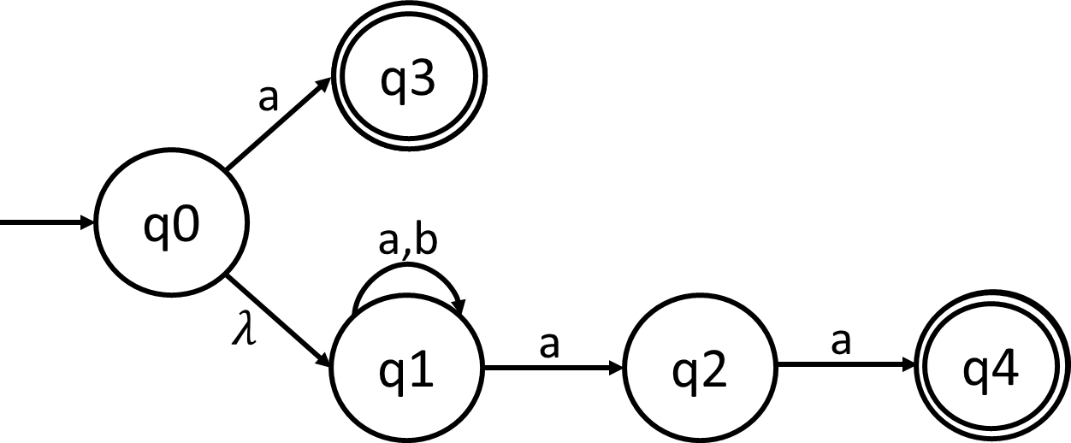
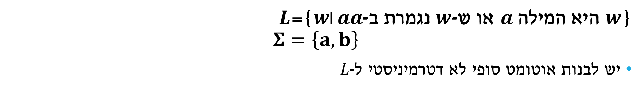
אוטומט סופי לא דטרמיניסטי
{$w$ היא המילה $a$ או ש-$w$ נגמרת ב-$aa$ $L$={$w$| $$Σ=\left\{a,b\right\}$$
יש לבנות אוטומט סופי לא דטרמיניסטי ל-$L$

Slide 7
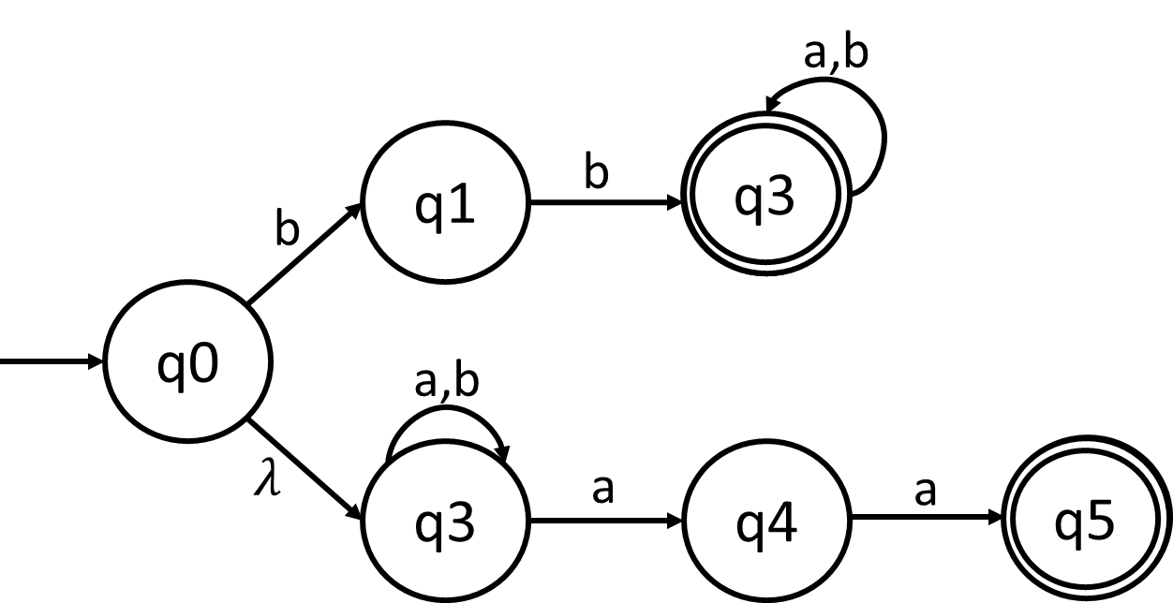
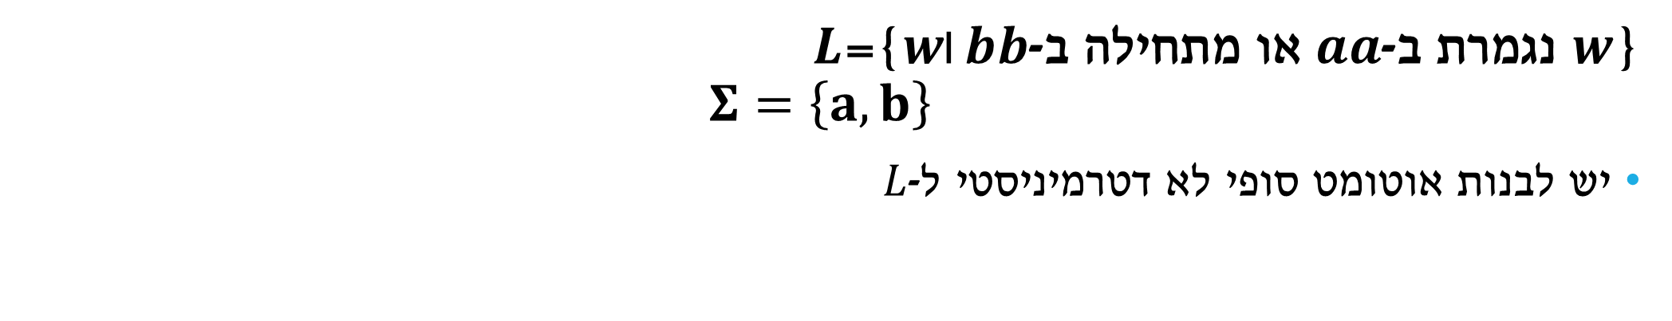
אוטומט סופי לא דטרמיניסטי - תרגיל
{$w$ נגמרת ב-$aa$ או מתחילה ב-$bb$ $L$={$w$| $$Σ=\left\{a,b\right\}$$
יש לבנות אוטומט סופי לא דטרמיניסטי ל-$L$

Slide 8






שפות לא רגולריות
שפות לא רגולריות
$${\{a}^{n}b^{n}:n≥0\}$$
$$\{vv^{R}:v∈{\left\{a,b\right\}}^{∗}\}$$
שפות רגולריות
$$a+a^{∗}ba$$
$$a^{∗}b$$
$$a+b$$
$$b^{∗}ab$$

Slide 9
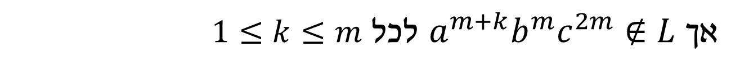
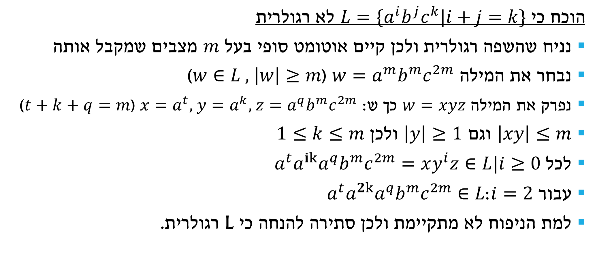
הוכחת אי-רגולריות
הוכח כי $L=\{a^{i}b^{j}c^{k}|i+j=k\}$ לא רגולרית
נניח שהשפה רגולרית ולכן קיים אוטומט סופי בעל $m$ מצבים שמקבל אותה
נבחר את המילה $w=a^{m}b^{m}c^{2m}$ ($w∈L , \left|w\right|≥m$)
נפרק את המילה $w=xyz$ כך ש: $x=a^{t}, y=a^{k}, z=a^{q}b^{m}c^{2m}$ ($t+k+q=m$)
$\left|xy\right|≤m$ וגם $\left|y\right|≥1$ ולכן $1≤k≤m$
לכל $a^{t}a^{ik}a^{q}b^{m}c^{2m}=xy^{i}z∈L|i≥0$
עבור $i=2$:$a^{t}a^{2k}a^{q}b^{m}c^{2m}∈L$
למת הניפוח לא מתקיימת ולכן סתירה להנחה כי L רגולרית.
אך $a^{m+k}b^{m}c^{2m}∉L$ לכל $1≤k≤m$

Slide 10
שפות חסרות הקשר
שפות חסרות הקשר
$${\{a}^{n}b^{n}:n≥0\}$$
$$\{vv^{R}:v∈{\left\{a,b\right\}}^{∗}\}$$
שפות רגולריות
$$a+a^{∗}ba$$
$$a^{∗}b$$
$$a+b$$
$$b^{∗}ab$$

Slide 11


דקדוק חסר הקשר
נתונה השפה הבאה: כתבו דקדוק חסר הקשר המגדיר את השפה?
$$L=\{a^{2n+1}b^{n+2}|n≥0\}$$
$$S→aaSb|abb$$

Slide 12
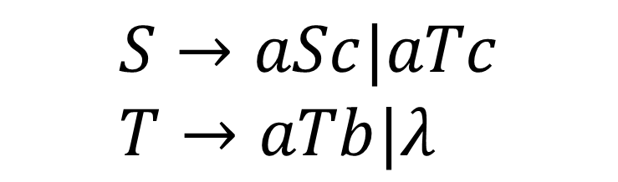

דקדוק חסר הקשר - תרגיל
נתונה השפה הבאה: כתבו דקדוק חסר הקשר המגדיר את השפה?
$$L=\{a^{n+k}b^{n}c^{k}|n≥0,k>0\}$$
$$S→aSc|aTc \\ T→aTb|λ$$

Slide 13
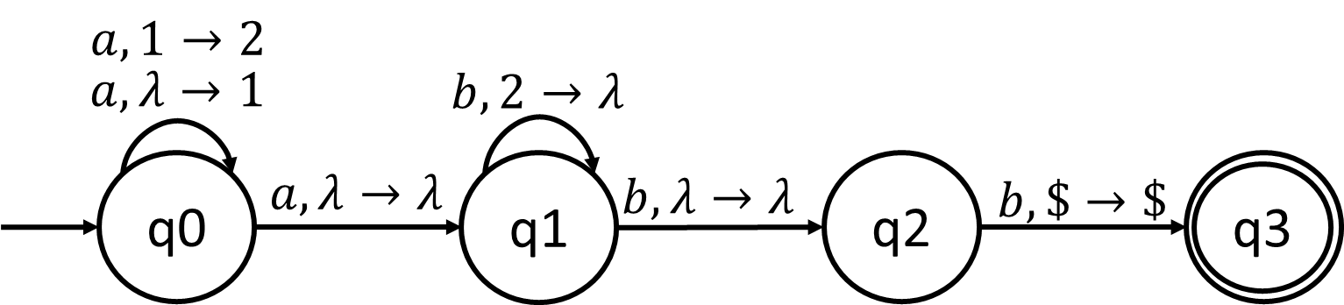
אוטומט מחסנית
נתונה השפה הבאה: בנו אוטומט מחסנית לשפה הבאה?
$$L=\{a^{2n+1}b^{n+2}|n≥0\}$$

Slide 14
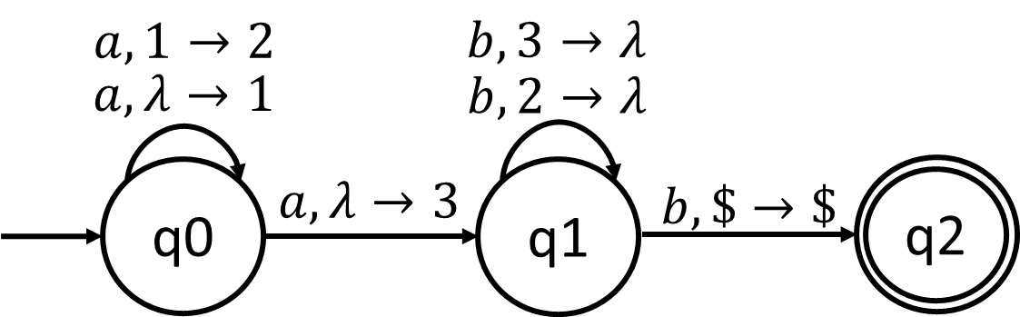
אוטומט מחסנית – תשובה נוספת
נתונה השפה הבאה: בנו אוטומט מחסנית לשפה הבאה?
$$L=\{a^{2n+1}b^{n+2}|n≥0\}$$

Slide 15
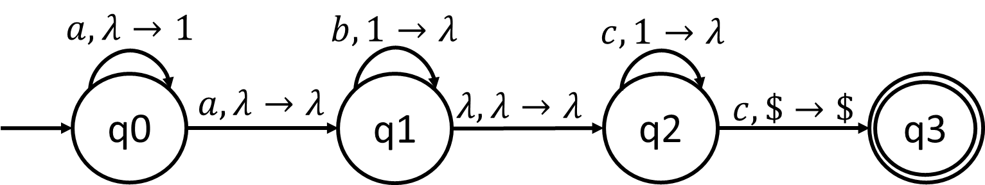
אוטומט מחסנית - תרגיל
נתונה השפה הבאה: בנו אוטומט מחסנית לשפה הבאה?
$$L=\{a^{n+k}b^{n}c^{k}|n≥0,k>0\}$$

Slide 16


מכונת טיורינג
שפות המתקבלות ע"י מכונת טיורינג
$${\{a}^{n}b^{n}c^{n}:n≥0\}$$
$$\{ww:w∈{\left\{a,b\right\}}^{∗}\}$$
שפות חסרות הקשר
$${\{a}^{n}b^{n}:n≥0\}$$
$$\{vv^{R}:v∈{\left\{a,b\right\}}^{∗}\}$$
שפות רגולריות
$$a+a^{∗}ba$$
$$a^{∗}b$$
$$a+b$$
$$b^{∗}ab$$

Slide 17
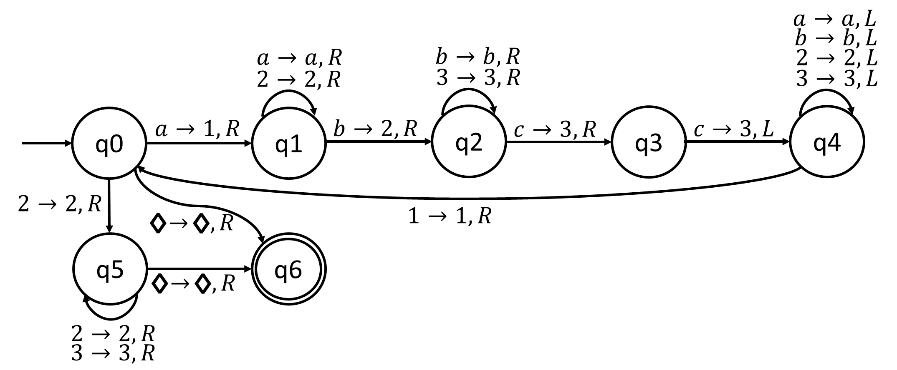
מכונת טיורינג
בנו מכונת טיורינג המקבלת את השפה הבאה: $L=\{a^{n}b^{n}c^{2n}|n≥0\}$

Slide 18
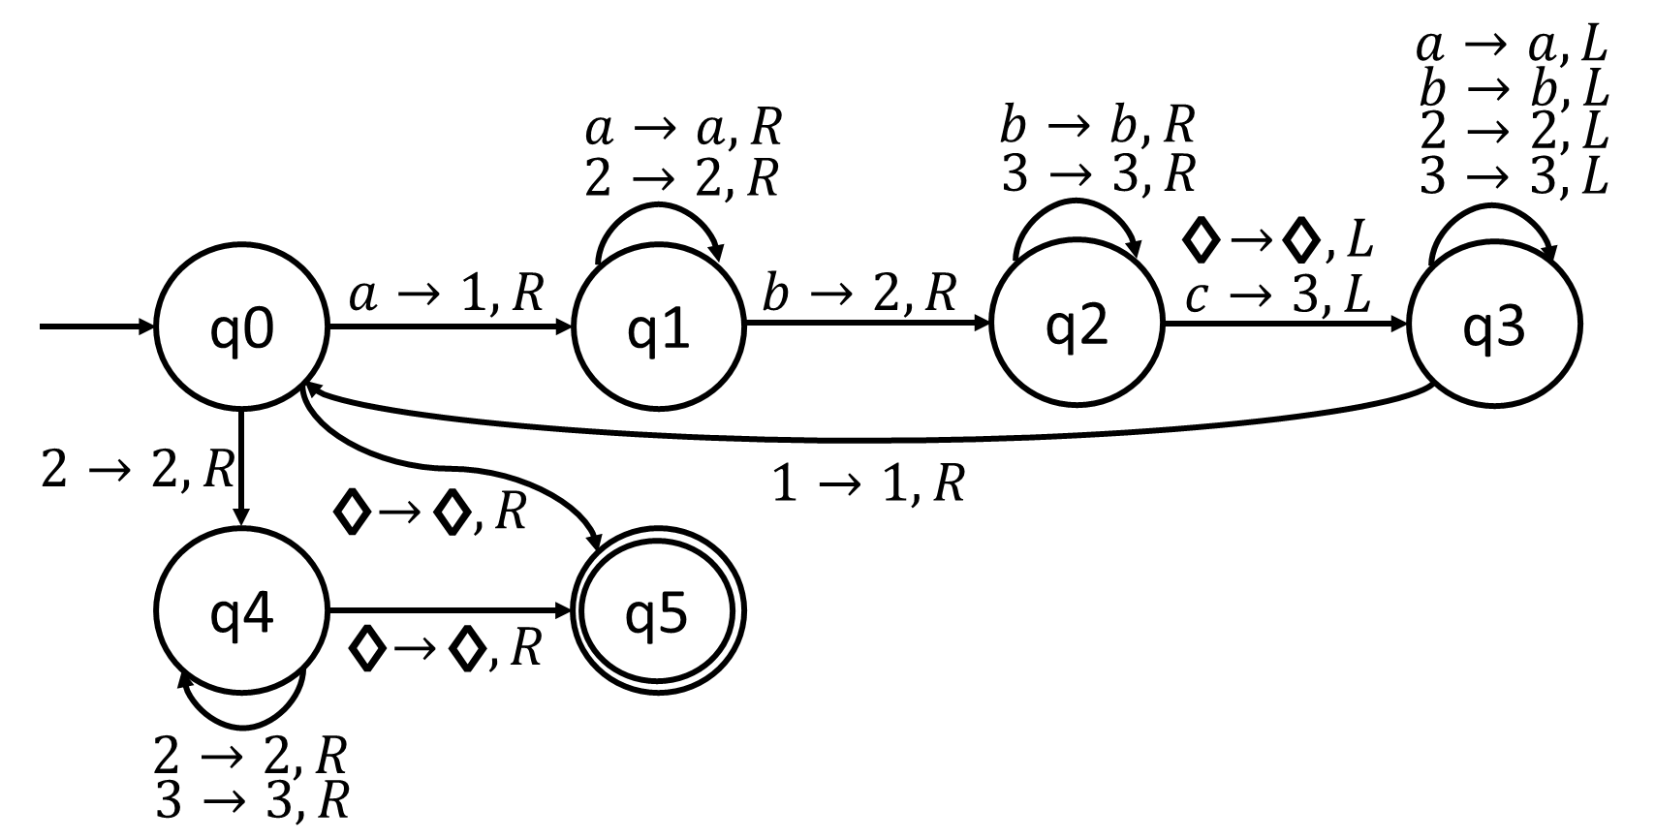
מכונת טיורינג - תרגיל
בנו מכונת טיורינג המקבלת את השפה הבאה: $L=\{a^{n}b^{n}c^{m}|n≥m≥0\}$

Slide 19
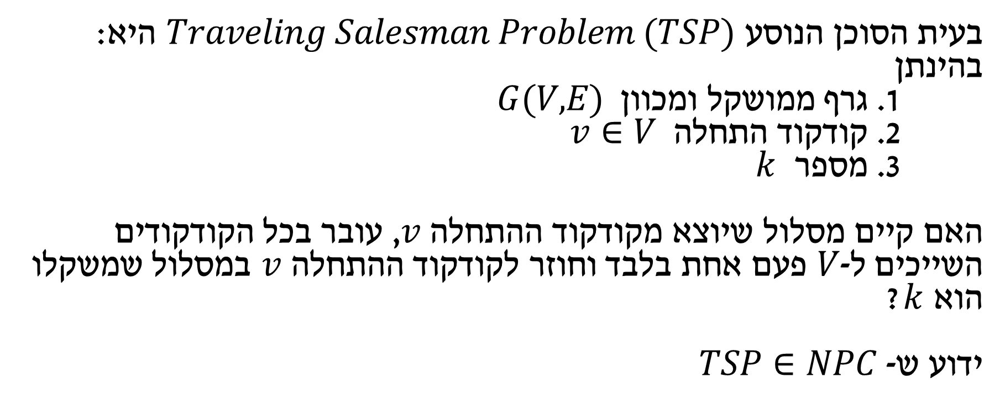
הוכחת NPC - תרגיל
בעית הסוכן הנוסע $Traveling Salesman Problem (TSP)$ היא:
בהינתן
1. גרף ממושקל ומכוון $G(V,E)$
2. קודקוד התחלה $v∈V$
3. מספר $k$
האם קיים מסלול שיוצא מקודקוד ההתחלה $v$, עובר בכל הקודקודים השייכים ל-$V$ פעם אחת בלבד וחוזר לקודקוד ההתחלה $v$ במסלול שמשקלו הוא $k$?
ידוע ש- $TSP∈NPC$

Slide 20
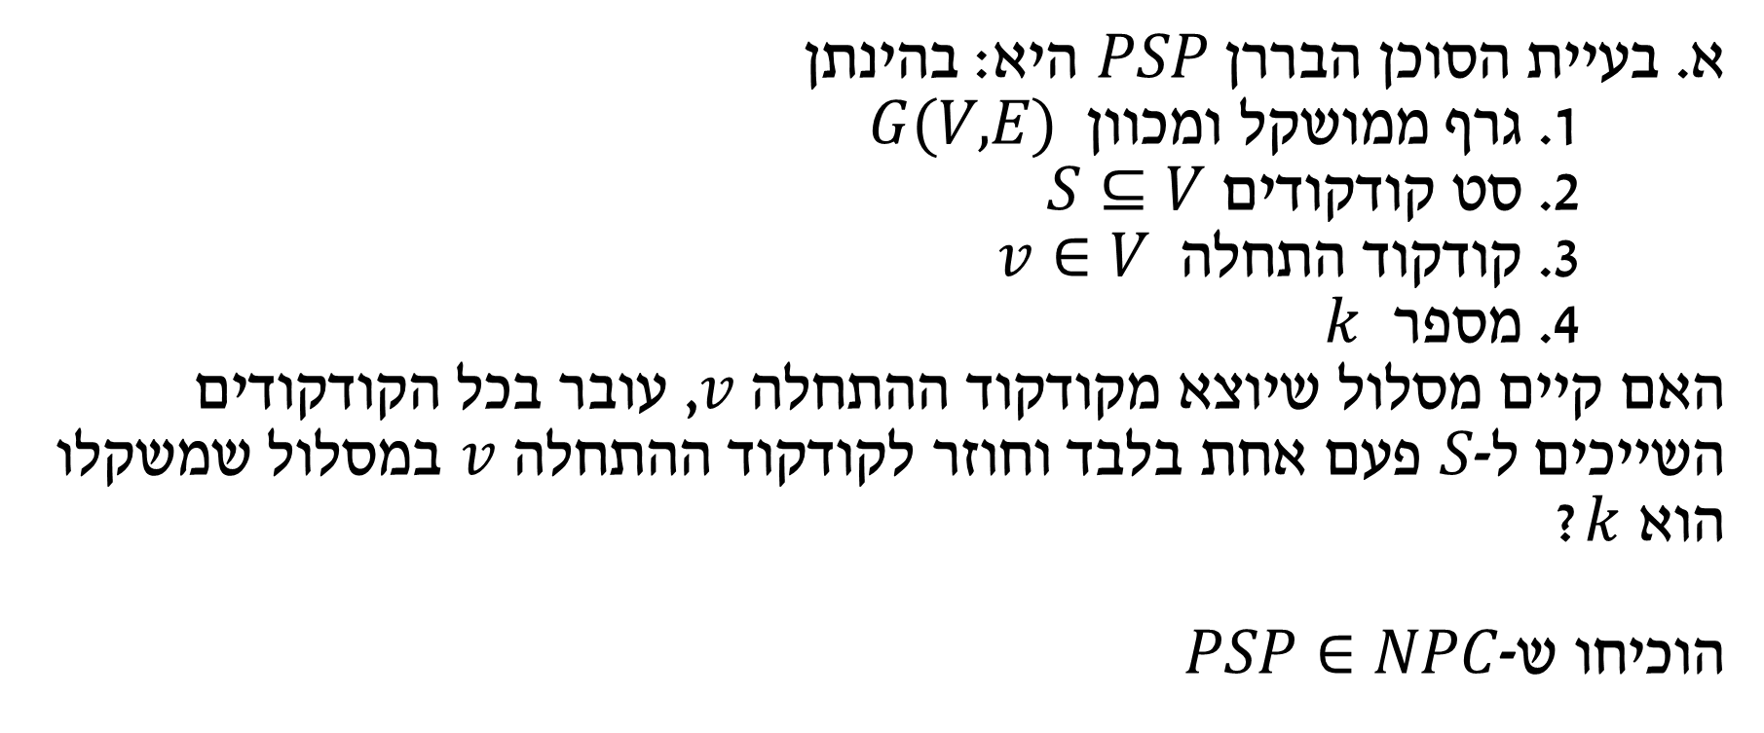
הוכחת NPC - תרגיל
א. בעיית הסוכן הבררן $PSP$ היא: בהינתן
1. גרף ממושקל ומכוון $G(V,E)$
2. סט קודקודים $S⊆V$
3. קודקוד התחלה $v∈V$
4. מספר $k$
האם קיים מסלול שיוצא מקודקוד ההתחלה $v$, עובר בכל הקודקודים השייכים ל-$S$ פעם אחת בלבד וחוזר לקודקוד ההתחלה $v$ במסלול שמשקלו הוא $k$?
הוכיחו ש-$PSP∈NPC$

Slide 21
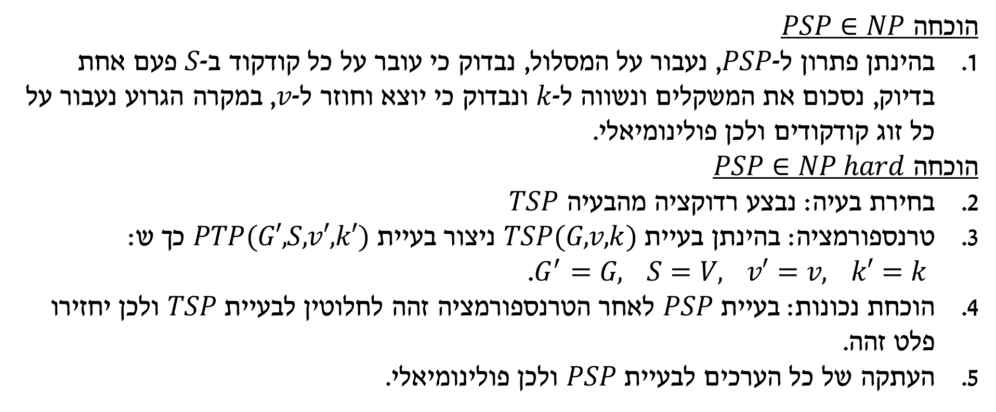
הוכחת NPC - תרגיל
הוכחה $PSP∈NP$
בהינתן פתרון ל-$PSP$, נעבור על המסלול, נבדוק כי עובר על כל קודקוד ב-$S$ פעם אחת בדיוק, נסכום את המשקלים ונשווה ל-$k$ ונבדוק כי יוצא וחוזר ל-$v$, במקרה הגרוע נעבור על כל זוג קודקודים ולכן פולינומיאלי.
הוכחה $PSP∈NP hard$
בחירת בעיה: נבצע רדוקציה מהבעיה $TSP$
טרנספורמציה: בהינתן בעיית $TSP(G,v,k)$ ניצור בעיית $PTP(G′,S,v′,k′)$ כך ש: $G^{′}=G, S=V, v′=v, k′=k$.
הוכחת נכונות: בעיית $PSP$ לאחר הטרנספורמציה זהה לחלוטין לבעיית $TSP$ ולכן יחזירו פלט זהה.
העתקה של כל הערכים לבעיית $PSP$ ולכן פולינומיאלי.

Slide 22
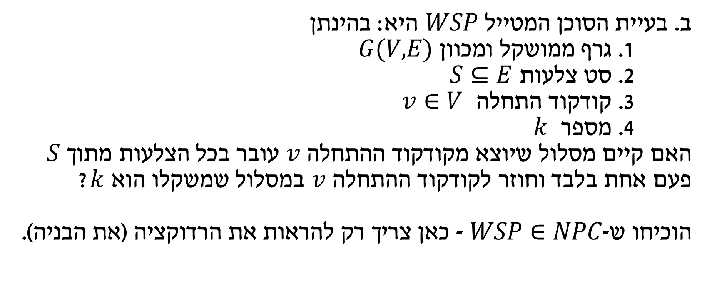
הוכחת NPC - תרגיל
ב. בעיית הסוכן המטייל $WSP$ היא: בהינתן
1. גרף ממושקל ומכוון $G(V,E)$
2. סט צלעות $S⊆E$
3. קודקוד התחלה $v∈V$
4. מספר $k$
האם קיים מסלול שיוצא מקודקוד ההתחלה $v$ עובר בכל הצלעות מתוך $S$ פעם אחת בלבד וחוזר לקודקוד ההתחלה $v$ במסלול שמשקלו הוא $k$?
הוכיחו ש-$WSP∈NPC$ - כאן צריך רק להראות את הרדוקציה (את הבניה).
Notes:
המסלול גם לא עובר בקודקוד פעמיים

Slide 23
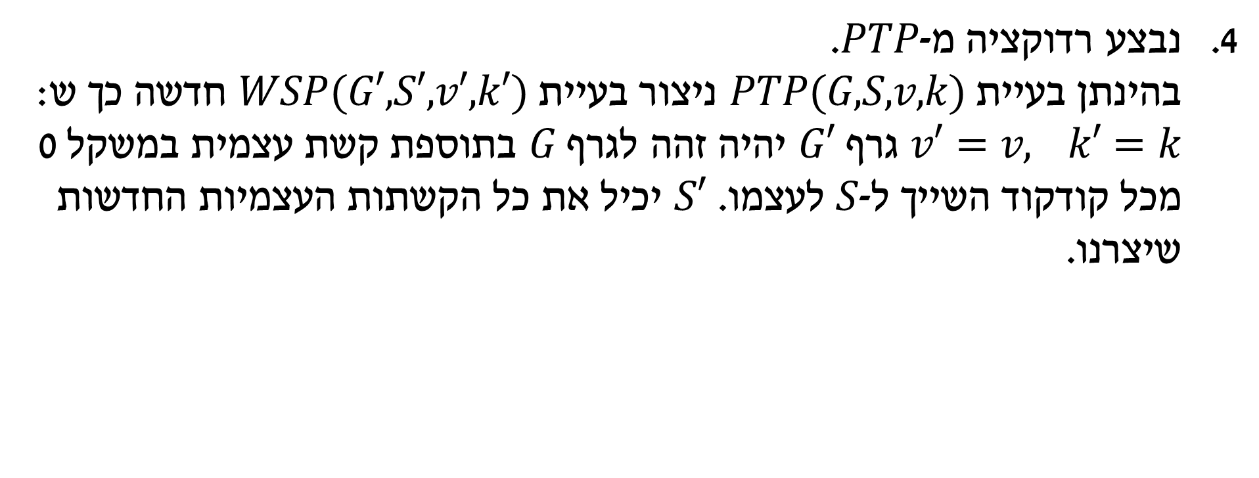
הוכחת NPC - תרגיל
נבצע רדוקציה מ-$PTP$. בהינתן בעיית $PTP(G,S,v,k)$ ניצור בעיית $WSP(G′,S′,v′,k′)$ חדשה כך ש: $v′=v, k′=k$ גרף $G′$ יהיה זהה לגרף $G$ בתוספת קשת עצמית במשקל 0 מכל קודקוד השייך ל-$S$ לעצמו. $S′$ יכיל את כל הקשתות העצמיות החדשות שיצרנו.

Slide 24
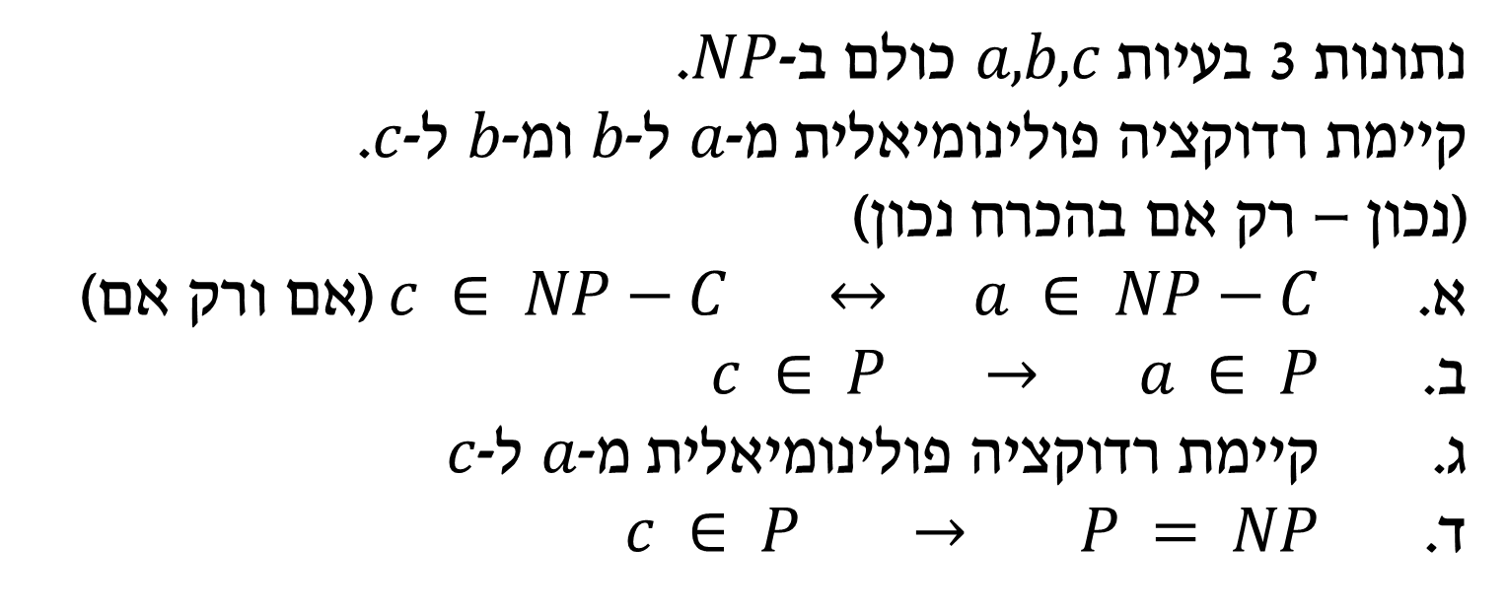
סיווג בעיות
נתונות 3 בעיות $a,b,c$ כולם ב-$NP$. קיימת רדוקציה פולינומיאלית מ-$a$ ל-$b$ ומ-$b$ ל-$c$.
(נכון – רק אם בהכרח נכון)
א. $c ∈ NP−C ↔ a ∈ NP−C$(אם ורק אם)
ב. $c ∈ P → a ∈ P$
ג. קיימת רדוקציה פולינומיאלית מ-$a$ ל-$c$
ד. $c ∈ P → P = NP$
א. לא נכון ב. נכון ג. נכון ד. לא נכון
Notes:
א. לא נכון, מכיוון שיכול להיות ש-c שייך ל-npc אך a שייך ל-p
ב. נכון, מכיוון שאם c שייך ל-p ואנו יודעים כי קיימת רדוקציה פולינומיאלית מ-a ל-c אז גם את a ניתן לפתור בזמן פולינומיאלי
ג. נכון, מכיוון שקיימת רדוקציה פולינומיאלית מ-a ל-b ומ-b ל-c
ד. לא נכון, מכיוון שאין אנו יודעים שמכל בעיה ב-np ניתן לבצע רדוקציה פולינומיאלית ל-c

